Slide 1


Slide 2


Slide 3
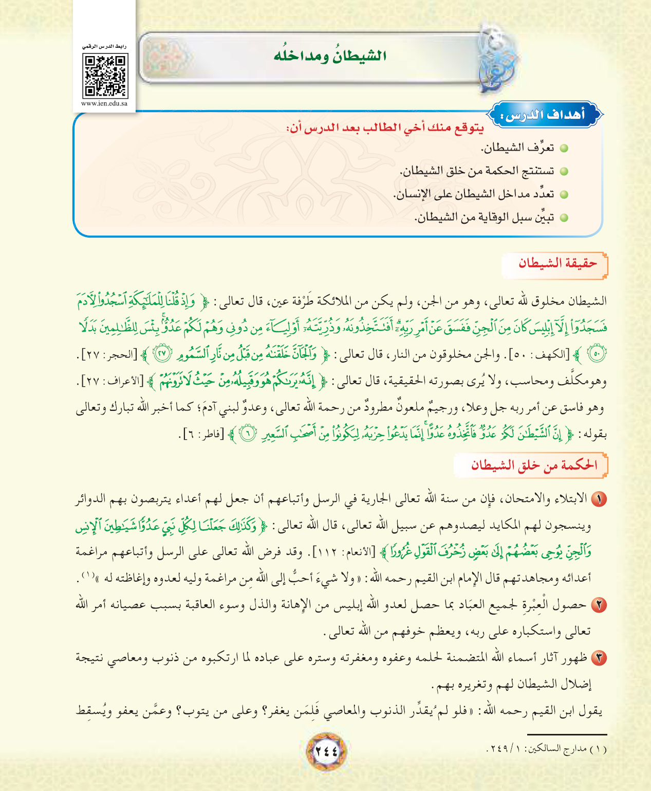
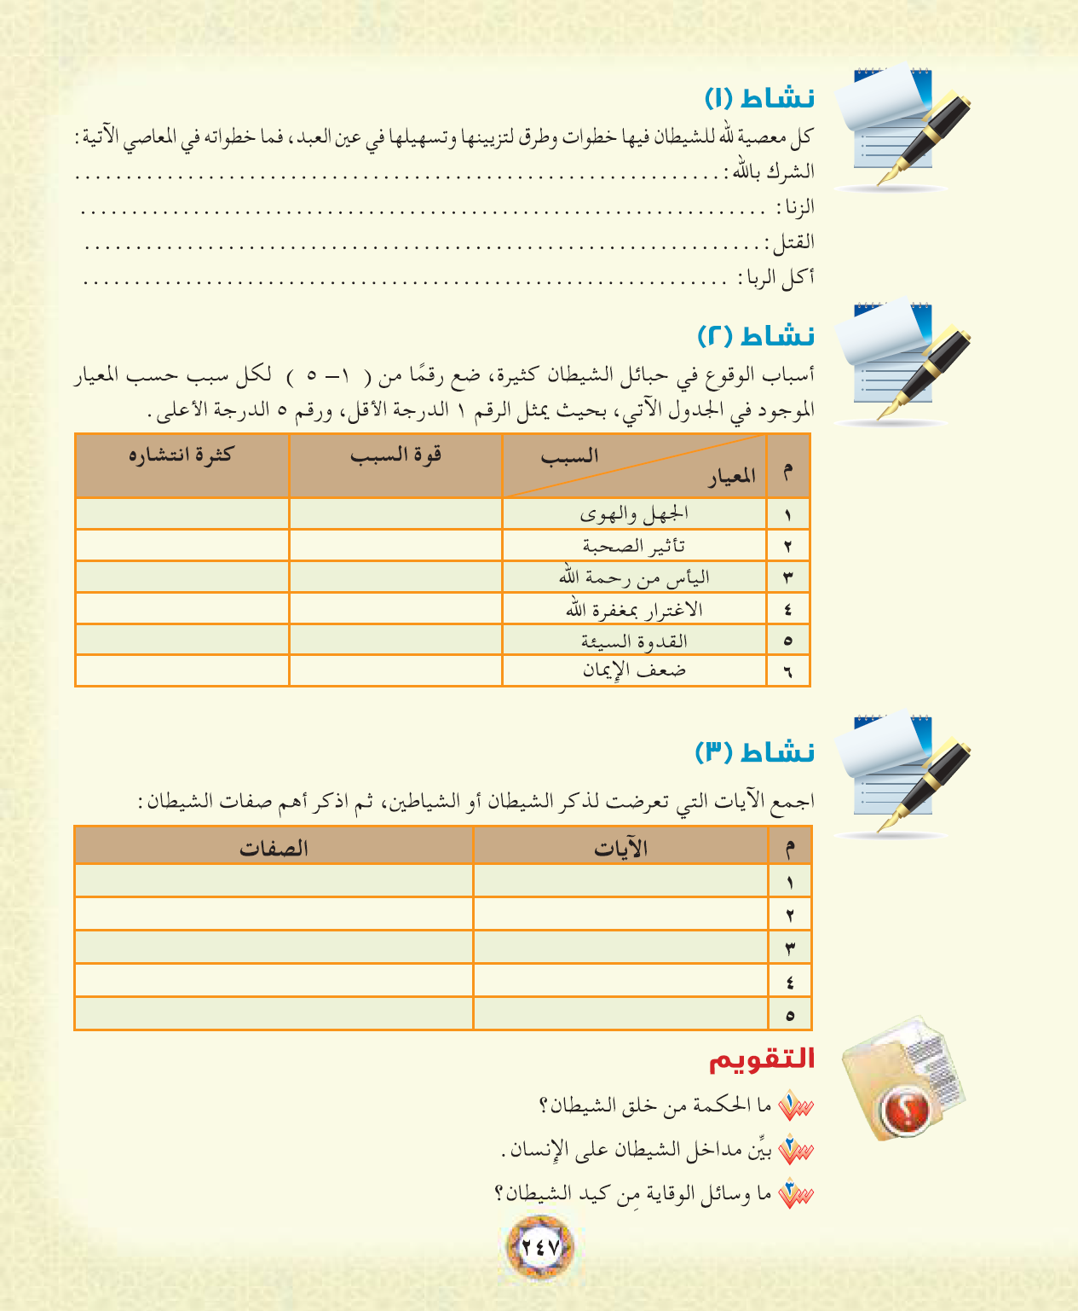
س: من ماذا خلق الشيطان ؟

Slide 4
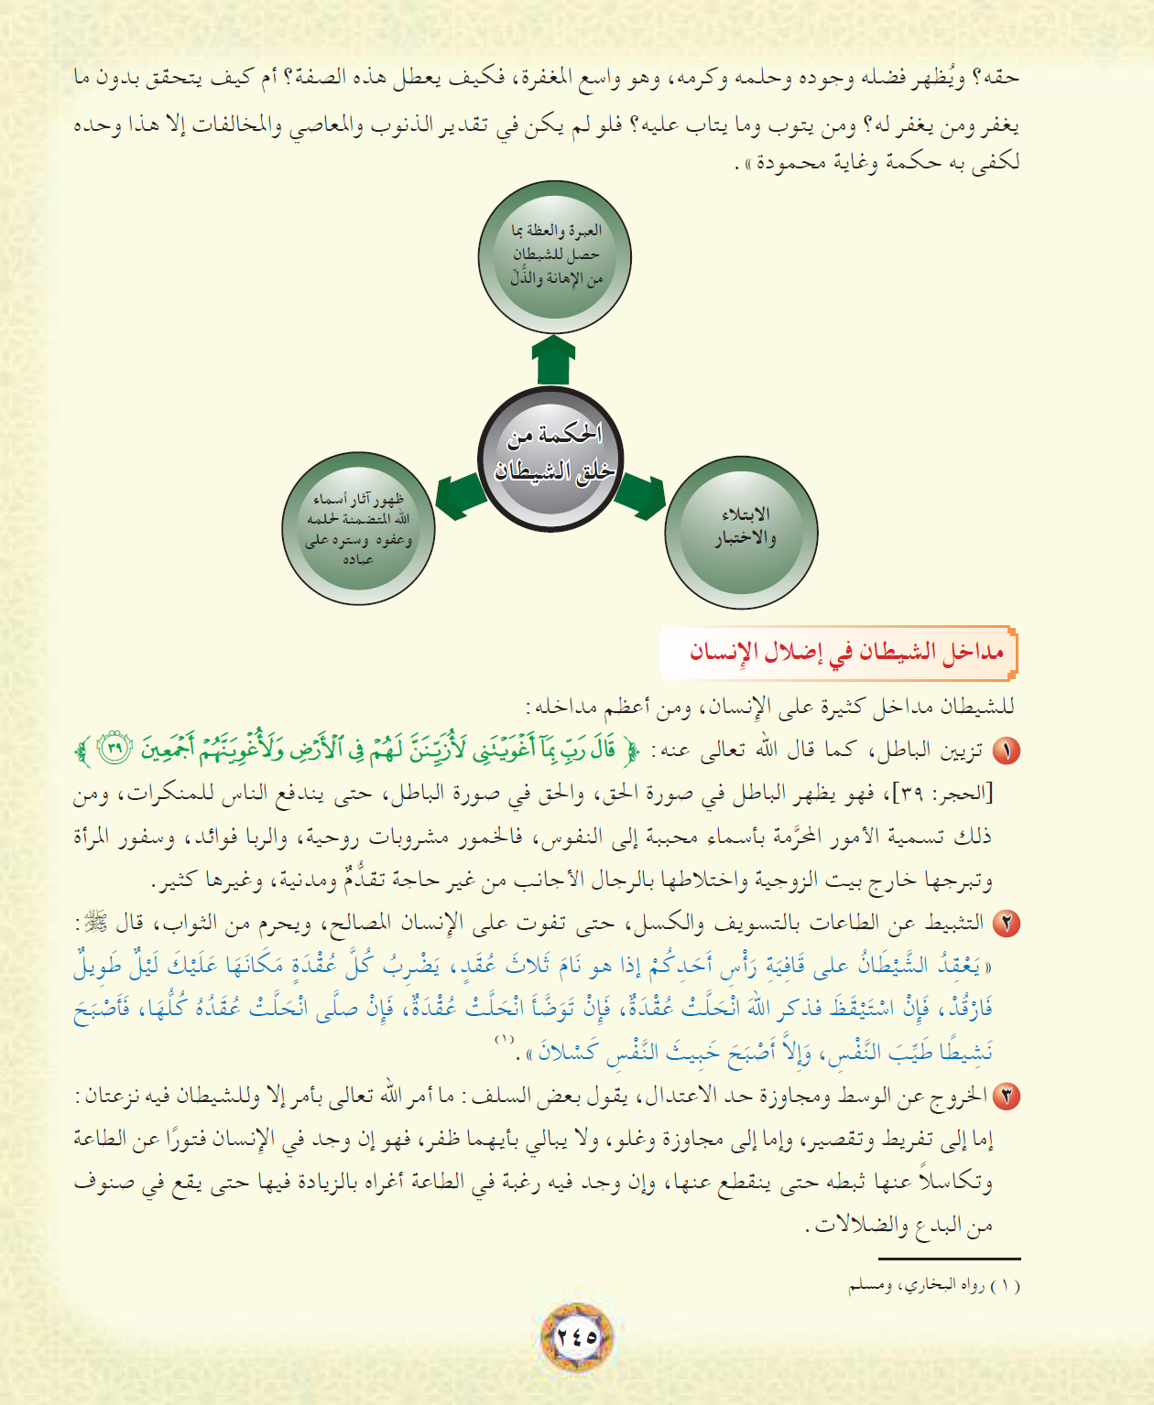
حفظ

Slide 5
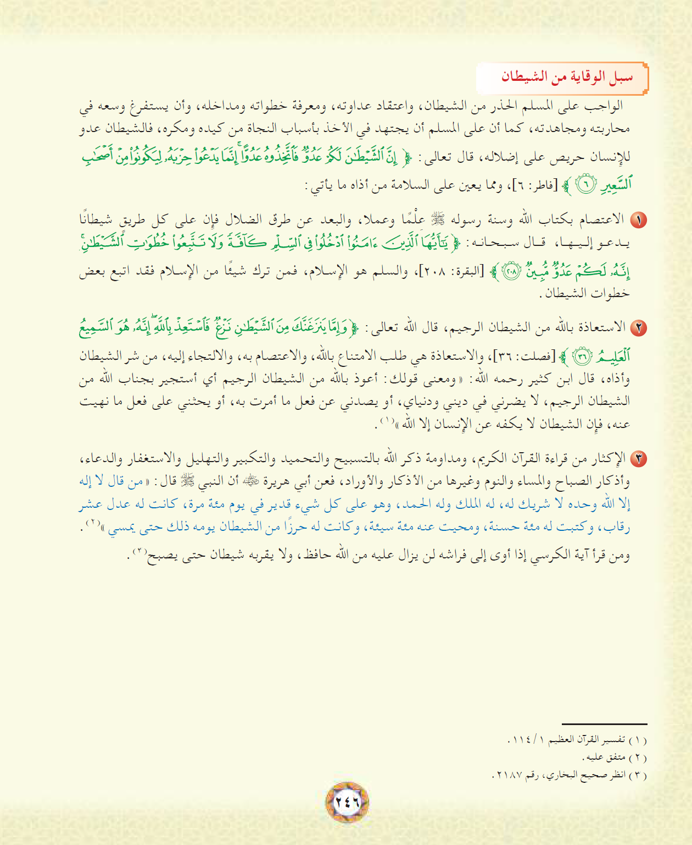

Slide 6
ص 244
ص 245
ص 246

